Slide 1
Tasapainovakio

Slide 2
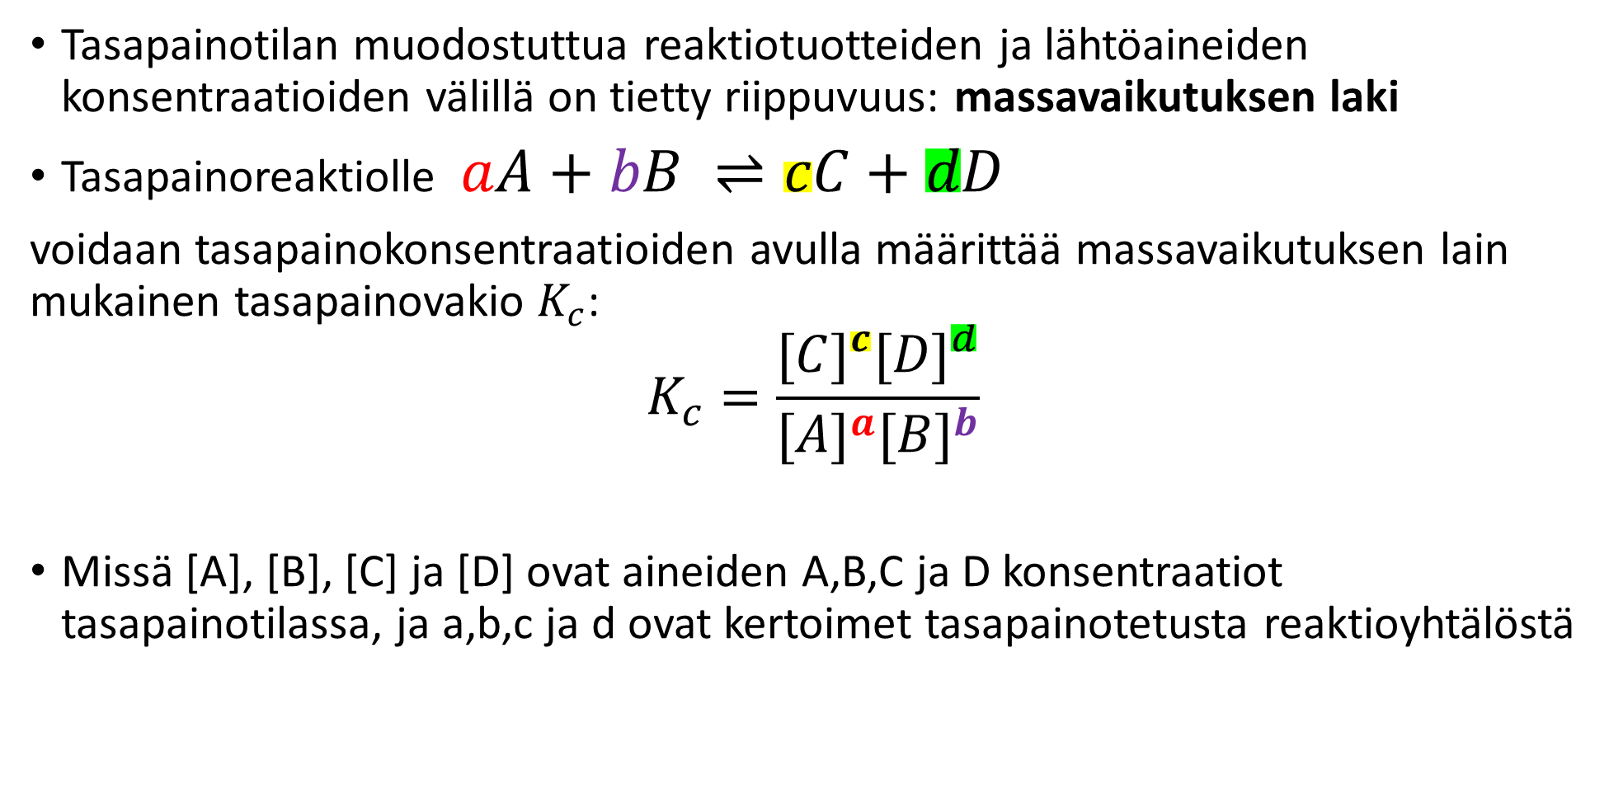
Tasapainovakion lauseke
Tasapainotilan muodostuttua reaktiotuotteiden ja lähtöaineiden konsentraatioiden välillä on tietty riippuvuus: massavaikutuksen laki
Tasapainoreaktiolle $aA+bB ⇌cC+dD$
voidaan tasapainokonsentraatioiden avulla määrittää massavaikutuksen lain mukainen tasapainovakio $K_{c}$:
$$K_{c}=\frac{{[C]}^{c}{[D]}^{d}}{{[A]}^{a}{[B]}^{b}}$$
Missä [A], [B], [C] ja [D] ovat aineiden A,B,C ja D konsentraatiot tasapainotilassa, ja a,b,c ja d ovat kertoimet tasapainotetusta reaktioyhtälöstä

Slide 3
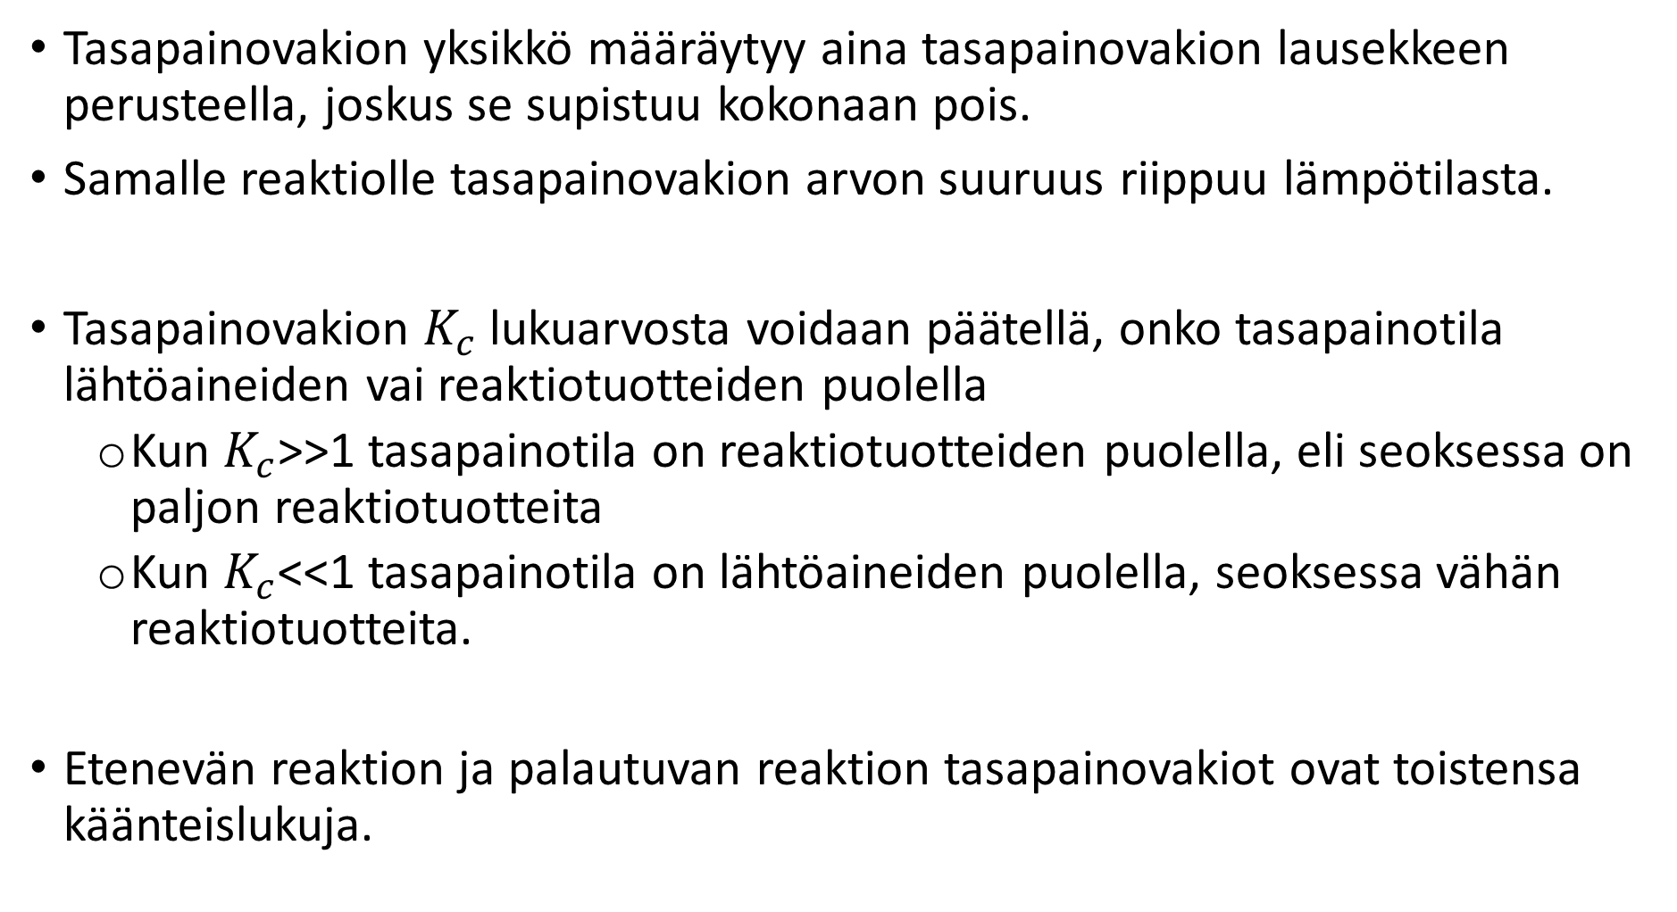
Tasapainovakion yksikkö määräytyy aina tasapainovakion lausekkeen perusteella, joskus se supistuu kokonaan pois.
Samalle reaktiolle tasapainovakion arvon suuruus riippuu lämpötilasta.
Tasapainovakion $K_{c}$lukuarvosta voidaan päätellä, onko tasapainotila lähtöaineiden vai reaktiotuotteiden puolella
  Kun $K_{c}$>>1 tasapainotila on reaktiotuotteiden puolella, eli seoksessa on paljon reaktiotuotteita
  Kun $K_{c}$<<1 tasapainotila on lähtöaineiden puolella, seoksessa vähän reaktiotuotteita.
Etenevän reaktion ja palautuvan reaktion tasapainovakiot ovat toistensa käänteislukuja.

